Slide 1
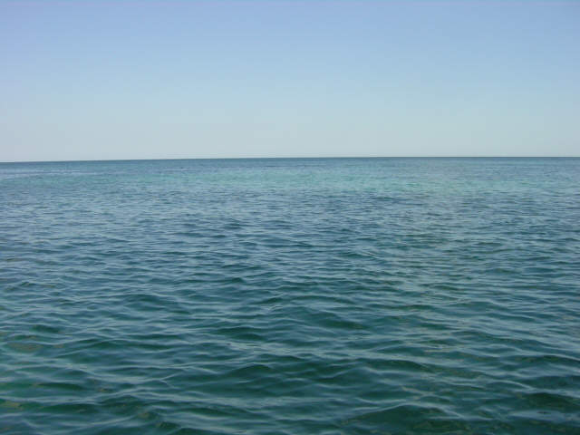
Wasser

Slide 2
Wasser H2O
Wasser ist der Stoff aus dem das Leben ist. Ohne Wasser kein Leben.
Chemisch betrachtet ist Wasser jedoch nur eine Verbindung von zwei Wasserstoffatomen und einem Sauerstoffatom.

Slide 3
Der Wasserkreislauf
Wasserkreislauf
Natürliche Bewegung des Wassers auf der Erde zwischen Ozeanen, Atmosphäre und Festland.
Erwärmte Luft nimmt bis zu einem gewissen Grad durch Verdunstung entstandenen Wasserdampf auf.
Bei Abkühlung gibt die Luft Wasser ab, das unter Wolkenbildung kondensiert oder sublimiert. Weitere Abkühlung führt zum Niederschlag.
Das Niederschlagswasser fließt ab oder versickert.
Treibende Kraft für Wasserdampfbildung und -transport ist die Sonnenenergie.

Slide 5
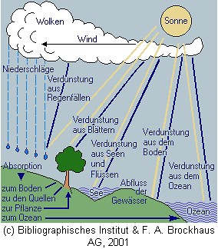

Slide 6
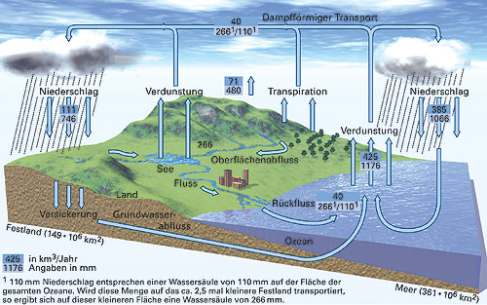

Slide 7
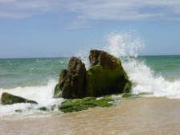
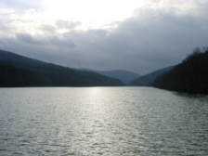
29% Land
71% Wasser
3% Süsswasser
97% Salzwasser
Notes:
Unsere Erdoberfläche ist mit 71% Wasser bedeckt. Von dieser gewaltigen Menge sind 97% Salzwasser und nur 3% Süßwasser. Ca. 66% der Süßwassermenge sind als Eis im Polarkreis und im Hochgebirge gebunden. Rund 17% befinden sich im Grundwasser und in der Bodenfeuchte. Weniger als 0,35% der Süßwasserreserven fließen in Flüssen und Seen, 8% befinden sich in der Luft als Wolken, Nebel, Regen, Hagel, Schnee und als Luftfeuchtigkeit. Die restlichen 8%, nur 0,3% der gesamten Wassermenge auf der Erde stehen für Menschen, Tiere und Pflanzen als erreichbares Trinkwasser zur Verfügung.

Slide 8
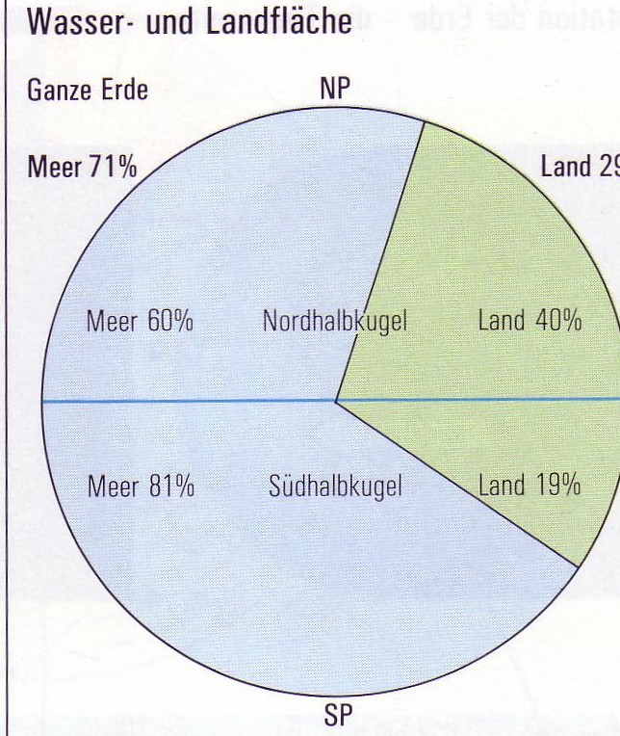
Wasser und Landfläche

